Slide 1
Pertemuan 1 Pendahuluan
Disusun oleh : Vera Noviana Sulistyawan, S.T., M.T.

Slide 2
Agenda Hari Ini
Pendahuluan
Materi & Diskusi
Tugas Mandiri

Slide 3
Bahan Kajian
Deskripsi Mata Kuliah Pengolahan Sinyal Digital (3 SKS):
Mata kuliah Pengolahan Sinyal Digital merupakan mata kuliah wajib yang dibelajarkan mengutamakan proyek berbasis kelompok (team based project) dan pembelajaran berbasis kasus/masalah (case method) sehingga mahasiswa mampu menguasai dan membahas tentang PSD, sinyal dan sistem diskrit, transformasi fourier, transformassi z dan filter digital
Sinyal dan Sistem Diskrit
Transformasi Fourier waktu diskrit
Discrete Fourier Transform
UTS
Transformasi Z
Struktur Filter
Perancangan filter FIR
Perancangan filter IIR
UAS
Pendahuluan

Slide 4
Tujuan mempelajari PSD:
Definisi
Mengetahui perkembangan teknologi pemrosesan sinyal dijital
Mengetahui keuntungan dan kerugian pengolahan secara dijital
Mengetahui bidang yang terkait dengan pengolahan sinyal dijital
Mengetahui mengenai aplikasi-aplikasi pengolahan sinyal dijital
Sinyal diartikan sebagai suatu fungsi dari sekumpulan variabel bebas. Sinyal membawa suatu informasi yang kemungkinan besar terdapat dalam suatu pengamatan. Misalnya sinyal audio (ucapan, musik), sinyal gambar atau video, sinyal sonar atau ultrasound, sinyal biologis seperti pulsa elektrik dari jantung, sinyal komunikasi, atau banyak jenis lainnya.
Pengolahan diartikan sebagai suatu operasi dalam suatu bentuk tertentu pada suatu sinyal, yang untuk selanjutnya diekstrak kedalam suatu bentuk yang lebih bermanfaat. Dalam banyak kasus, pengolahan akan berlaku sebagai suatu transformasi yang bersifat non destruktif yang menghasilkan sinyal data.
Dijital memberi arti bahwa pengolahan yang dilakukan menggunakan komputer dijital atau perangkat keras dijital khusus.

Slide 5
Ide dasarnya sangat sederhana: Daripada merancang sirkuit yang kompleks untuk memproses sinyal, sinyal pertama-tama diubah menjadi urutan angka dan diproses melalui perangkat lunak. Pada dasarnya, perangkat lunak lebih mudah dikembangkan dan lebih fleksibel dibandingkan dengan sirkuit berkabel keras, yang sulit diubah. Lebih jauh lagi, dengan menggunakan perangkat lunak, dapat membangun lebih banyak “kecerdasan” ke dalam pengoperasian desain kita dan dengan demikian mengembangkan lebih banyak perangkat yang dapat digunakan manusia.
Konsep yang sangat penting untuk dikuasai sejak awal adalah algoritma: urutan logis dari langkah-langkah yang harus diikuti untuk menghasilkan hasil yang bermanfaat. Dalam pemrosesan sinyal, urutan data mewakili informasi yang tidak bersifat digital dan biasanya tidak tepat.
Misalnya, algoritma untuk menghitung saldo rekening di rekening bank seseorang setelah transaksi berhubungan langsung dengan angka; algoritme untuk menentukan apakah sidik jari sampel cocok dengan sidik jari orang tertentu harus mengatasi sifat data input yang tidak sempurna dan ditentukan sebagian. Oleh karena itu, perancang algoritma pemrosesan harus memahami sifat dari urutan data atau sinyal sampel yang mendasarinya.

Slide 6
Selain itu, banyak sistem pemrosesan sinyal yang disebut waktu nyata (real time): yaitu, hasil pemrosesan harus tersedia dalam batasan waktu tertentu agar dapat digunakan. Jika hasilnya tidak tersedia tepat waktu, mungkin tidak ada gunanya. Misalnya, dalam mengembangkan sistem yang merekam sinyal jantung dan mencari kelainan, kita mungkin memiliki kerangka waktu dalam urutan detik untuk bereaksi terhadap setiap perubahan dalam pola sinyal dan membunyikan peringatan.
Urutan langkah dalam algoritme, dan parameter apa pun yang berlaku untuk setiap langkah, harus diputuskan oleh perancang. Ini dapat dilakukan melalui analisis teoretis, eksperimen menggunakan data sinyal tipikal atau, kombinasi keduanya. Selanjutnya, waktu pemrosesan algoritma harus sering diperhitungkan: Sistem pengenalan suara yang memerlukan beberapa menit (atau bahkan detik) untuk mengubah teks lisan sederhana menjadi kata-kata mungkin tidak menemukan banyak aplikasi praktis (meskipun mungkin berguna untuk studi teoritis).

Slide 7
Teknologi pemrosesan sinyal bergantung pada beberapa bidang, tetapi yang utama adalah
  Analog electronics → untuk menangkap kuantitas dunia nyata dan untuk memprosesnya menjadi bentuk yang cocok untuk manipulasi komputer digital lebih lanjut
  Digital representations dari dunia nyata → yang membutuhkan pengambilan sampel diskrit karena nilai-nilai sinyal dunia nyata diambil sampelnya pada yang telah ditentukan, interval diskrit, dan selanjutnya hanya dapat mengambil nilai diskrit yang telah ditentukan sebelumnya
  Mathematical analysis → untuk menemukan cara menganalisis dan memahami sinyal yang kompleks dan bervariasi; matematika membantu menentukan algoritma pemrosesan yang diperlukan.
  Software algorithms → untuk mengimplementasikan persamaan yang dijelaskan oleh matematika pada sistem komputer

Slide 8
Sejarah Perkembangan
Tahun1807: Foirier mengembangkan Transformasi Fourier untuk menyelesaikan permasalahan pada suatu persamaan yang sulit.
Awal abad 18: Laplace memodifikasi Transformasi Fourier diatas untuk menyelesaikan persamaan-persamaan diferensial yang lebih luas.
Masih diawal abad 18: Gauss menemukan suatu metode yang dapat secara cepat digunakan untuk menghitung Transformasi Fourier. Gauss kemudian mengembangkan dasar-dasar filter dijital untuk proses penelitian tentang planet dan komet.
Tahun 1900an: Bunsen menggunakan analisis spektral untuk menemukan elemen-elemen baru.
Awal 1900an: Einstein menunjukkan hubungan yang penting antara spektrum daya dan fungsi korelasi.
Tahun 1940an: Teknologi radar dan sonar telah dikembangkan. Kemajuan-kemajuan dalam bidang pemrosesan sinyal digunakan pada sistem komunikasi.
Tahun1960an: Kalman mengembangkan filter yang praktis untuk menunjukkan optimasi dari suatu filter/kontrol.
Tahun1960an: Filter dijital yang lebih kompleks berikut sistem-sistem kontrol dijital diimplementasikan di NASA dan tempat-tempat lain. Pada masa ini pula filter adaptif telah mulai dikembangkan.
Tahun1964: Kecepatan Transformasi Fourier dikembangkan kembali. Algoritma-algoritma Markov yang penting telah dikembangkan.
Tahun1970: Teori dan pengertian dari filter/kontrol dijital telah mapan.
Awal tahun 1980an: Filter dijital sudah sangat populer dikenal.
Tahun1980an: terjadi kemajuan yang pesat pada bidang pengkodean gambar dan sinyal bicara, pengenalan sinyal bicara, pencitraan bentuk radar, pencitraan dibidang medis, dsb.
Akhir tahun 1980an: Jaringan syaraf, Wavelets, dan fractal mulai ditemukan. TV dijital mulai semakin dikembangkan.
Tahun1990an: Terjadi “ledakan” didalam penggunaan teknik-teknik pengolahan sinyal dijital untuk menggantikan sirkit-sirkit elektronik konvensional (seperti: filter, kode-kode, modulator, dsb).

Slide 9
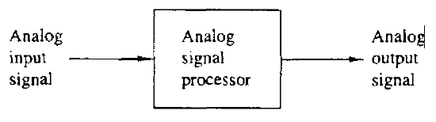
Analog Signal Processing
Sebagian besar sinyal yang ditemui dalam sains dan engineering bersifat analog
Artinya, sinyal adalah fungsi dari variabel kontinu, seperti waktu atau ruang, dan biasanya mengambil nilai dalam rentang kontinu.
Sinyal tersebut dapat diproses secara langsung oleh sistem analog yang sesuai (seperti filter atau penganalisis frekuensi) atau pengganda frekuensi untuk tujuan mengubah karakteristiknya atau mengekstrak beberapa informasi yang diinginkan.
Dalam kasus seperti itu kita katakan bahwa sinyal tersebut telah diproses secara langsung dalam bentuk analognya.

Slide 10
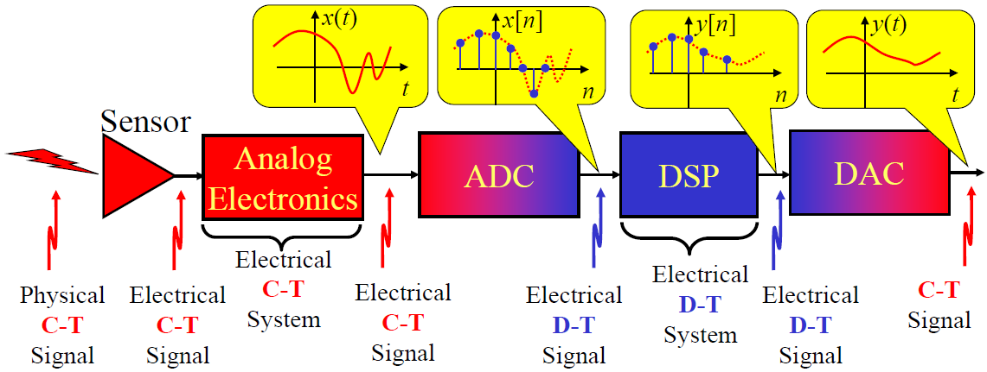
Skenario DSP:
Sistem modern, umumnya...
  mendapatkan sinyal waktu kontinu dari sensor
  sistem waktu kontinu memodifikasi sinyal
  "konverter analog-ke-digital" (ADC atau A-ke-D) mengambil sampel sinyal untuk membuat sinyal waktu-diskrit ... "aliran angka"
  Sistem waktu-diskrit untuk melakukan pemrosesan
  dan kemudian (jika diinginkan) ubah kembali ke analog

Slide 11
How are signals processed ?
Sinyal analog yang bervariasi secara kontinyu dalam waktu dan amplitude diproses dengan jaringan elektrik mengandung elemen rangkaian aktif dan pasif. Dikenal dengan analog signal processing (ASP). Contoh : radio dan penerima televisi.
Diproses menggunakan perangkat keras digital → adders, multipliers, dan elemen logika atau menggunakan microprocessors. Sehingga diperlukan untuk merubah sinyal analog menjadi sinyal digital untuk perangkat keras digital. → dibutuhkan nilai yang terbatas pada waktu tertentu, dan karenanya dapat diwakili oleh angka biner atau bit.
Pemrosesan sinyal digital disebut dengan DSP.

Slide 12
PrF : prefilter/antialiasing filter, yang mengkondisikan sinyal analog untuk mencegah aliasing.
ADC : Analog to Digital Converter,

Slide 13
Keuntungan
Toleransi terhadap harga komponen tidak kritis
Performansi relatif tidak sensitif terhadap lingkungan, misalnya temperatur
Akurasi tinggi, karena dapat dikontrol secara presisi. Keakurasian tergantung dari panjang ”word”.
Rangkaian mudah direproduksi
Dapat merealisasikan sistem yang relatif ideal, misal filter berfasa linear.
Parameter-parameter filter seperti frekuensi cut-off, dapat dikontrol dengan mudah.
Mudah dikembangkan ke sistem adaptif.
Teori matematika yang komplek sekalipun dapat diimplementasikan seperti: Aljabar linear untuk Coding/Decoding dalam error control, Transformasi Diskrit (DFT,DCTdsb), Teori filter kalman untuk pemrosesan sinyal acak.
Simulasi software dapat secara eksak menunjukkan/mewakili performansi hasil.
Dengan perkembangan teknologi VLSI (Very Large Scale Integration): Reliabilitas tinggi, Ukuran Kecil, Pemrosesan kompleks, Harga murah.
Kerugian
DSP selalu menggunakan daya listrik, tidak ada rangkaian dijital pasif.
Keterbatasan frekuensi tinggi yang diolah, karena keterbatasan frekuensi ADC.
Sinyal alam adalah sinyal analog.

Slide 14
DSP AND ITS APPLICATIONS
  Audio enhancement and noise reduction → peningkatan kualitas audio, terutama di lingkungan yang “sulit secara akustik” seperti kendaraan. Di mobil dan pesawat, misalnya, ini adalah tujuan yang diinginkan untuk meningkatkan kenyamanan penumpang dan untuk meningkatkan keselamatan.
  Digital music → di industri hiburan menggunakan efek khusus dan peningkatan — misalnya, menambahkan "kehadiran" suara tiga dimensi dan mensimulasikan gema dari lingkungan sekitar.
  Communications and data transmission → sangat bergantung pada pemrosesan sinyal.Kontrol kesalahan, sinkronisasi data, dan maksimalisasi throughput data adalah contoh utama.
  Biomedical applications → seperti pemantauan pasien sangat diperlukan dalam praktik medis modern. Pemrosesan dan penyimpanan citra medis terus menarik banyak perhatian penelitian.
  Radar, sonar, and military applications → melibatkan deteksi target, lokasi objek, dan perhitungan lintasan. Aplikasi sipil dari Global Positioning System (GPS) adalah contoh algoritma pemrosesan sinyal kompleks yang telah dioptimalkan untuk beroperasi pada perangkat genggam.
Multimedia delivery
Perangkat komunikasi genggam
Aplikasi penting DSP mungkin tidak langsung terlihat:
  Speech recognition → menyediakan antarmuka yang lebih alami ke sistem komputer dan sistem pengambilan informasi (seperti telephone voice - response systems)
  Image recognition → melibatkan pengenalan pola dalam gambar, seperti pengenalan karakter dalam teks yang dipindai atau mengenali wajah untuk sistem keamanan, dan pengenalan tulisan tangan.
  Image enhancement → peningkatan kualitas gambar digital, misalnya, ketika terdegradasi oleh noise pada saluran komunikasi atau setelah mengalami penurunan seiring waktu pada media perekaman lama.
Notes:
Perhatikan bahwa ini semua adalah subjek penelitian yang sedang berlangsung, dan masih banyak masalah yang belum terpecahkan. Ini juga merupakan masalah yang sangat sulit — pertimbangkan, misalnya, pengenalan suara dan banyak perbedaan halus antara pembicara. Perbandingan algoritmik yang tepat menggunakan komputer bergantung pada pencocokan yang tepat — apalagi perbedaan antara orang-orang: Pola bicara kita sendiri tidak sepenuhnya dapat diulang dari satu hari ke hari berikutnya!

Slide 15
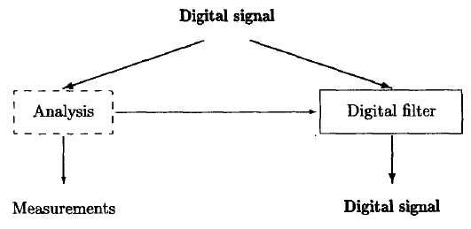
DUA KATEGORI PENTING DSP
Signal analysis → tugas ini berkaitan dengan pengukuran sifat sinyal. Ini umumnya merupakan operasi domain frekuensi. Beberapa aplikasinya adalah
  Spectrum (frequency/phase) analysis
  Speech recognition
  Speaker verification
  Target detection
Signal Filtering → tugas ini ditandai dengan situasi "sinyal masuk-sinyal keluar". Sistem yang melakukan tugas ini umumnya disebut filter. Biasanya (tetapi tidak selalu) operasi domain waktu. Beberapa aplikasinya adalah
  Removal of unwanted background noise
  Removal of interference
  Separation of frequency bands
  Shaping of the signal spectrum

Slide 16
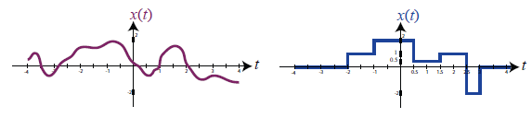
Klasifikasi Sinyal
Continuous-Time versus Discrete-Time Signals
Continuous-Time Signals: signal is defined for every value of time in a given interval (a,b) where a ≥ -∞ and b ≤ ∞.
Examples: tegangan sebagai fungsi waktu, tinggi sebagai fungsi tekanan, jumlah emisi positron sebagai fungsi waktu.

Slide 17
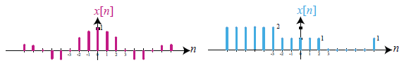
Klasifikasi Sinyal
Continuous-Time versus Discrete-Time Signals
Discrete-Time Signals: Sinyal Waktu Diskrit: sinyal didefinisikan hanya untuk nilai waktu tertentu; biasanya diambil sebagai titik-titik yang berjarak sama dalam suatu interval.
Examples: jumlah saham yang diperdagangkan per hari, pendapatan rata-rata per provinsi.

Slide 18
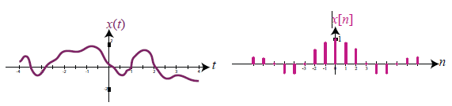
Klasifikasi Sinyal
Continuous-Amplitude versus Discrete-Amplitude
Continuous-Amplitude Signals: amplitudo sinyal mengambil spektrum nilai dalam satu atau lebih interval.
Examples: warna, suhu, tingkat nyeri.

Slide 19
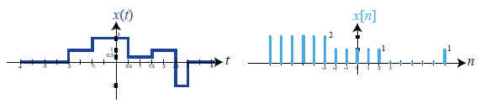
Klasifikasi Sinyal
Continuous-Amplitude versus Discrete-Amplitude
Discrete-Amplitude Signals: amplitudo sinyal mengambil nilai dari himpunan terbatas.
Examples: citra digital, populasi suatu negara.

Slide 20
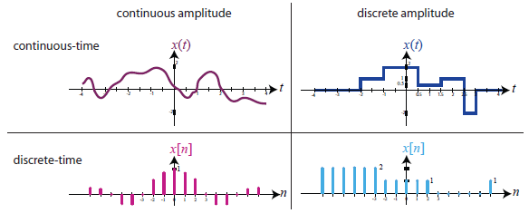
Analog and Digital Signals
Sinyal analog pada dasarnya signifikan karena kita harus berinteraksi dengan dunia nyata yang sifatnya analog.
Sinyal digital penting karena memfasilitasi penggunaan sistem pemrosesan sinyal digital (DSP), yang memiliki keunggulan praktis dan kinerja untuk beberapa aplikasi.
Sinyal analog = continuous-time + continuous amplitude
Sinyal digital = discrete-time + discrete amplitude

Slide 21
Analog and Digital System
Analog System = analog signal input + analog signal output
  Keuntungan: mudah dihubungkan ke dunia nyata, tidak memerlukan konverter A/D atau D/A, kecepatan tidak bergantung pada laju jam (clock rate)
Digital System = digital signal input + digital signal output
  Keuntungan: konfigurasi ulang menggunakan perangkat lunak, kontrol lebih besar atas akurasi/resolusi, perilaku yang dapat diprediksi dan direproduksi

Slide 22
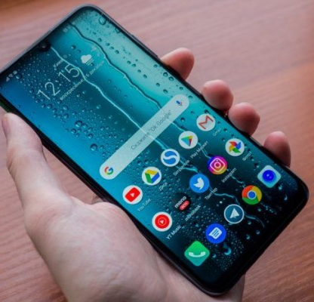

TUGAS 1
Carilah salah satu aplikasi dari pengolahan sinyal digital ! Jelaskan cara kerja dari aplikasi tersebut dan sisi penerapan dari pengolahan sinyal digital !
Tugas (boleh ditulistangan/diketik) dikumpulkan paling lambat 12 Februari 2022 Pukul 23.59 melalui form yang sudah saya sediakan di elena.

Slide 23
Tugas 2 (Matlab) → Forum Diskusi ELENA
Jelaskan apa yang kamu ketahui mengenai Software MATLAB ? Berikan penjelasan detail !
Jelaskan apa yang kamu ketahui mengenai Graphical User Interface (GUI) pada MATLAB !
Sebutkan fungsi MATLAB dan kaitannya dengan DSP !
Download dan Install Software MATLAB pada laptop masing-masing, boleh versi berapapun. Screenshoot bukti sudah instal dan post di forum diskusi untuk melaporkan.

Slide 24
Thank you
Vera Noviana Sulistyawan, S.T., M.T.
veranovianas@mail.unnes.ac.id
+62 813 3242 3308

